Slide 1
掃QR Code出任務
B10215035 林進仰

Slide 2
完成部分
登入註冊
動畫
QR Code
Demo

Slide 3
登入註冊

Slide 4
登入註冊 - Outline
流程
Server 端
使用者端

Slide 5
登入流程
帳號密碼
使用者端
Server 端
Token
Token
使用者端
Server 端
Token

Slide 6
註冊流程
帳號密碼
使用者端
Server 端
Type

Slide 7
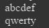
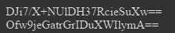
Server 端
帳號密碼 (AES 256 bit (CBC PKCS7) + Base 64)
登入之後，會傳 是否成功
如果登入成功，會回傳一個亂數產生的 Token

Slide 8
使用者端
帳號密碼 (AES 256 bit (CBC PKCS7) + Base 64)
開一條Thread，傳送 Post request 到 server
接收從 Server端回傳的 Type

Slide 9
動畫

Slide 10
動畫切換 - Outline
動畫切換頁面
UIButton & UILabel 的移動

Slide 11
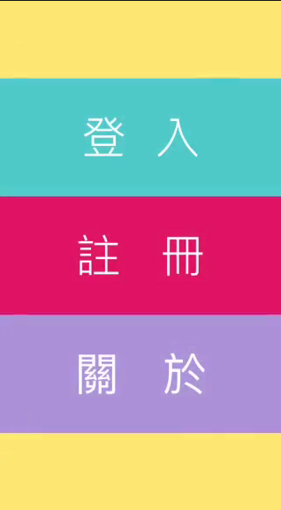


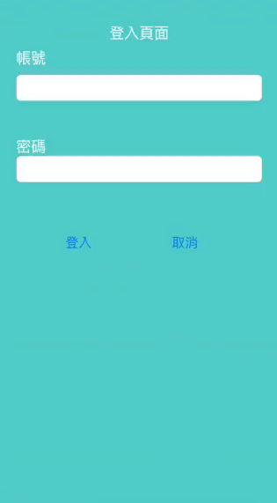
動畫切換頁面 - 1

Slide 12
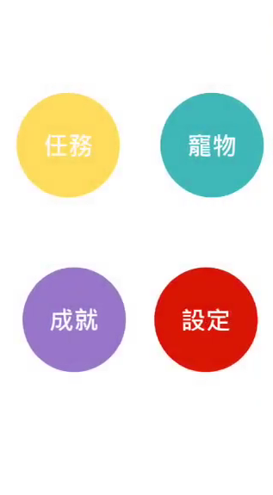
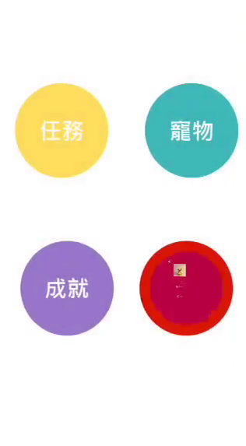
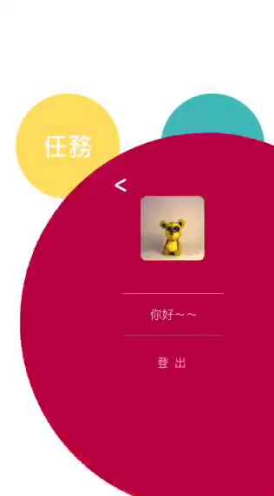
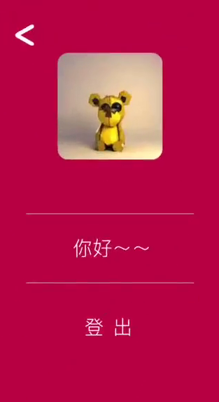
動畫切換頁面 - 2

Slide 13


View上的移動

Slide 14
QR Code

Slide 15
QR Code - Outline
流程
Server端
使用者端

Slide 16
流程 - 1
有哪些任務 ?
使用者端
Server端
回傳所有任務的地點
選擇任務
使用者端
Server端
任務內容
(謎題, Token, Step)

Slide 17
流程 - 2
如果掃描的QR Code 跟 Token 一樣的話
去下要下一筆資料
使用者端
Server端

Slide 18
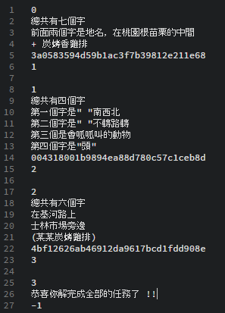
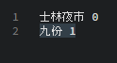
Server端
有哪些任務(左圖)
任務內容(右圖)

Slide 19
使用者端
傳送 Get request 給 Server
處理傳過來的資訊
動態產生 UIButton & UILabel
播放 Gif
產生 QR Code 的 View
使用 QR Scanner

Slide 20
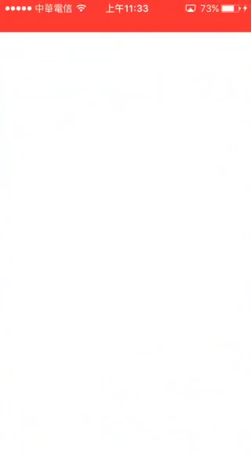
Demo

